Slide 1
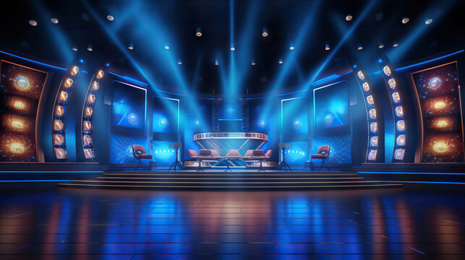

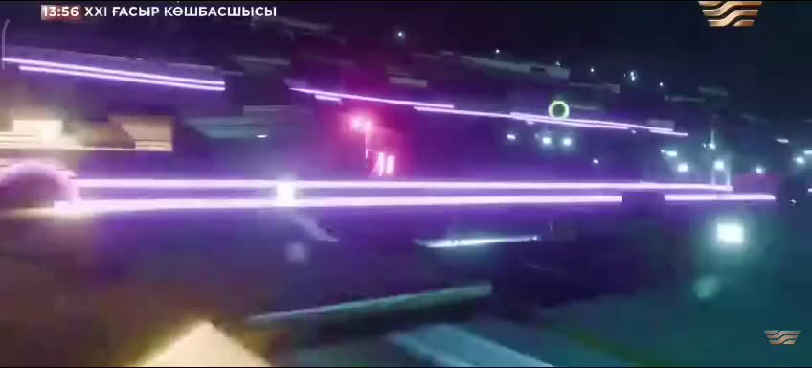


Slide 2

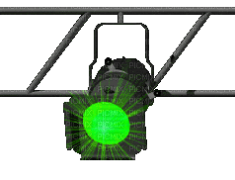
1
Оқушының аты
0
9
8
7
6
5
4
3
2
1
0
0
9
8
7
6
5
4
3
2
1
0
0
9
8
7
6
5
4
3
2
1
0
0
9
8
7
6
5
4
3
2
1
0
0
9
8
7
6
5
4
3
2
1
0
1-кезең
2
Оқушының аты
0
9
8
7
6
5
4
3
2
1
0
0
9
8
7
6
5
4
3
2
1
0
0
9
8
7
6
5
4
3
2
1
0
0
9
8
7
6
5
4
3
2
1
0
0
9
8
7
6
5
4
3
2
1
0
2-кезең
3
Оқушының аты
0
9
8
7
6
5
4
3
2
1
0
0
9
8
7
6
5
4
3
2
1
0
0
9
8
7
6
5
4
3
2
1
0
0
9
8
7
6
5
4
3
2
1
0
0
9
8
7
6
5
4
3
2
1
0
4
Оқушының аты
0
9
8
7
6
5
4
3
2
1
0
0
9
8
7
6
5
4
3
2
1
0
0
9
8
7
6
5
4
3
2
1
0
0
9
8
7
6
5
4
3
2
1
0
0
9
8
7
6
5
4
3
2
1
3-кезең
0
5
Оқушының аты
0
9
8
7
6
5
4
3
2
1
0
0
9
8
7
6
5
4
3
2
1
0
0
9
8
7
6
5
4
3
2
1
0
0
9
8
7
6
5
4
3
2
1
0
0
9
8
7
6
5
4
3
2
1
0
4-кезең
6
Оқушының аты
0
9
8
7
6
5
4
3
2
1
0
0
9
8
7
6
5
4
3
2
1
0
0
9
8
7
6
5
4
3
2
1
0
0
9
8
7
6
5
4
3
2
1
0
0
9
8
7
6
5
4
3
2
1
0

Slide 3





5-Сұрақты жазыңыз?
Жауабы
2-Сұрақты жазыңыз?
1-Сұрақты жазыңыз?
5
3-Сұрақты жазыңыз?
4-Сұрақты жазыңыз?
4
Жауабы
Жауабы
Жауабы
Жауабы
3
1-кезең
ПИРАМИДА
2
1
келесі
уақыт

Slide 4
5-Сұрақты жазыңыз?
Жауабы
2-Сұрақты жазыңыз?
1-Сұрақты жазыңыз?
5
3-Сұрақты жазыңыз?
4-Сұрақты жазыңыз?
4
Жауабы
Жауабы
Жауабы
Жауабы
3
1-кезең
ПИРАМИДА
2
1
уақыт

Slide 5

1
1-Сұрақты жазыңыз?
Жауабы
2
2-Сұрақты жазыңыз?
Жауабы
3
3-Сұрақты жазыңыз?
Жауабы
4
4-Сұрақты жазыңыз?
Жауабы
5
5-Сұрақты жазыңыз?
Жауабы
2-кезең
БЛИЦ СҰРАҚТАР
келесі
уақыт

Slide 6
1
1-Сұрақты жазыңыз?
Жауабы
2
2-Сұрақты жазыңыз?
Жауабы
3
3-Сұрақты жазыңыз?
Жауабы
4
4-Сұрақты жазыңыз?
Жауабы
5
5-Сұрақты жазыңыз?
Жауабы
2-кезең
БЛИЦ СҰРАҚТАР
уақыт

Slide 7
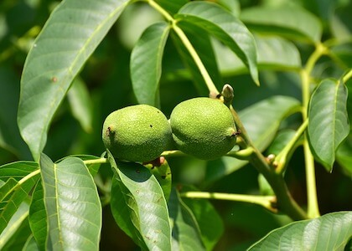
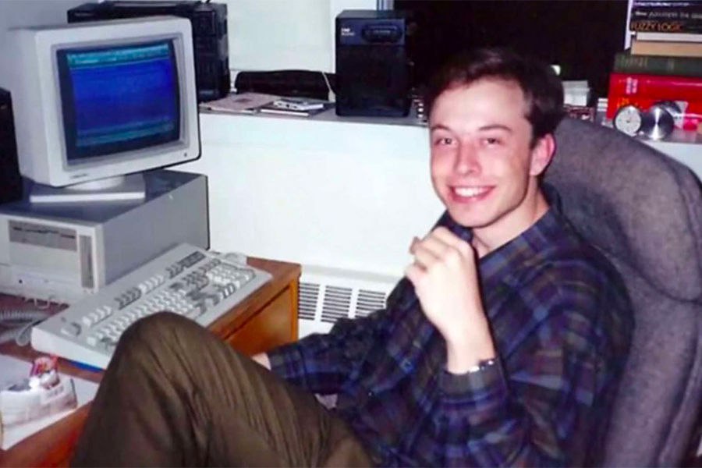
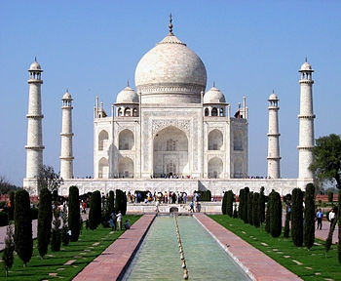


Грек жаңғағы
Илон Маск
Тәж Махал
3-кезең
ОЛ КІМ? БҰЛ НЕ?
уақыт

Slide 8


1
2
3
4
5
6
4-кезең
КІМ МЫҚТЫ
7
8
9

Slide 9
1
1-Сұрақты жазыңыз?
Жауабы
2
2-Сұрақты жазыңыз?
Жауабы
4-кезең
КІМ МЫҚТЫ
уақыт

Slide 10
1
1-Сұрақты жазыңыз?
Жауабы
2
2-Сұрақты жазыңыз?
Жауабы
4-кезең
КІМ МЫҚТЫ
уақыт

Slide 11
1
1-Сұрақты жазыңыз?
Жауабы
2
2-Сұрақты жазыңыз?
Жауабы
4-кезең
КІМ МЫҚТЫ
уақыт

Slide 12
1
1-Сұрақты жазыңыз?
Жауабы
2
2-Сұрақты жазыңыз?
Жауабы
4-кезең
КІМ МЫҚТЫ
уақыт

Slide 13
1
1-Сұрақты жазыңыз?
Жауабы
2
2-Сұрақты жазыңыз?
Жауабы
4-кезең
КІМ МЫҚТЫ
уақыт

Slide 14
1
1-Сұрақты жазыңыз?
Жауабы
2
2-Сұрақты жазыңыз?
Жауабы
4-кезең
КІМ МЫҚТЫ
уақыт

Slide 15
1
1-Сұрақты жазыңыз?
Жауабы
2
2-Сұрақты жазыңыз?
Жауабы
4-кезең
КІМ МЫҚТЫ
уақыт

Slide 16
1
1-Сұрақты жазыңыз?
Жауабы
2
2-Сұрақты жазыңыз?
Жауабы
4-кезең
КІМ МЫҚТЫ
уақыт

Slide 17
1
1-Сұрақты жазыңыз?
Жауабы
2
2-Сұрақты жазыңыз?
Жауабы
4-кезең
КІМ МЫҚТЫ
уақыт

